Slide 1
好 書 介 紹
新北市土城區頂埔國民小學圖書館
107.11.01

Slide 2
二年級老師真心推薦
小朋友，你要仔細聽哦！
要考考你，是不是有好聽力，
能不能聽出老師的聲音？
還有老師推薦的是哪一本好書呢？

Slide 3
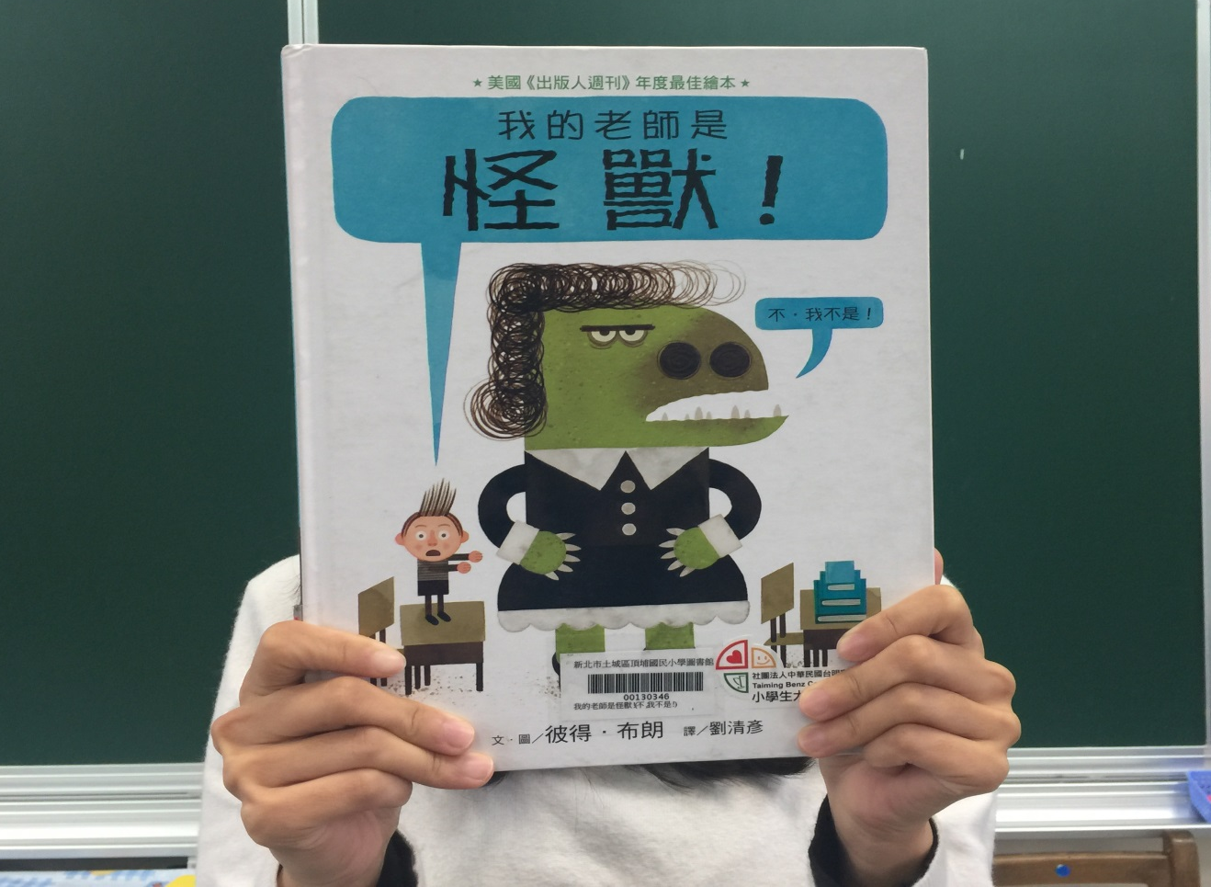
各位小朋友大家好，今天老師要跟大家介紹的這本書是「我的老師是怪獸」。故事書裡，調皮的男孩小羅最害怕的就是學校裡的怪獸老師了。但有一天，小羅去公園玩耍時，竟意外的和老師在公園裡相遇，猜猜看兩人之間會發生什麼趣事呢？快來圖書館借閱這一本書，也許你會發現老師深藏的祕密哦！

Slide 4
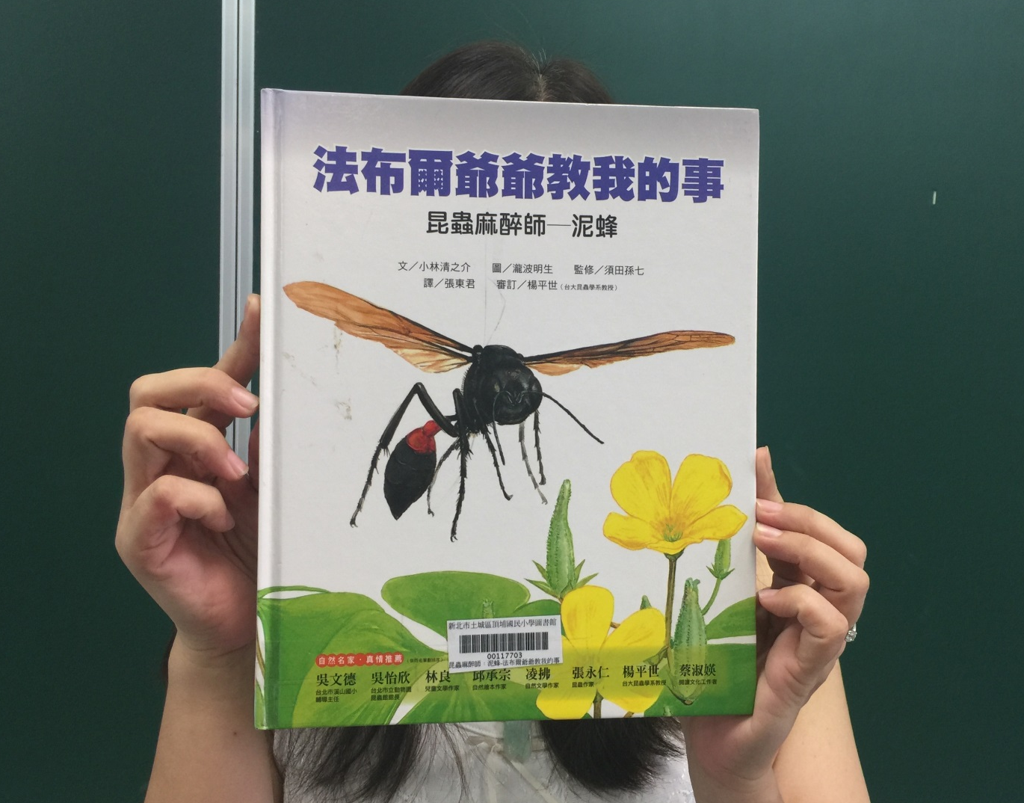
各位小朋友，大家好！大家都打過針吧！幫你打針的人應該是醫生，對吧！在昆蟲世界中，也有會打針的麻醉師，那就是「泥蜂」這種昆蟲。
他用屁股上螫針戳一下，被刺到的蟲子，從此就動彈不得。「法布爾爺爺教我的事」這本書，將有趣的泥蜂生活，做了精采的描述，所以老師將這本書推薦給大家，希望你們看了會喜歡。

Slide 5
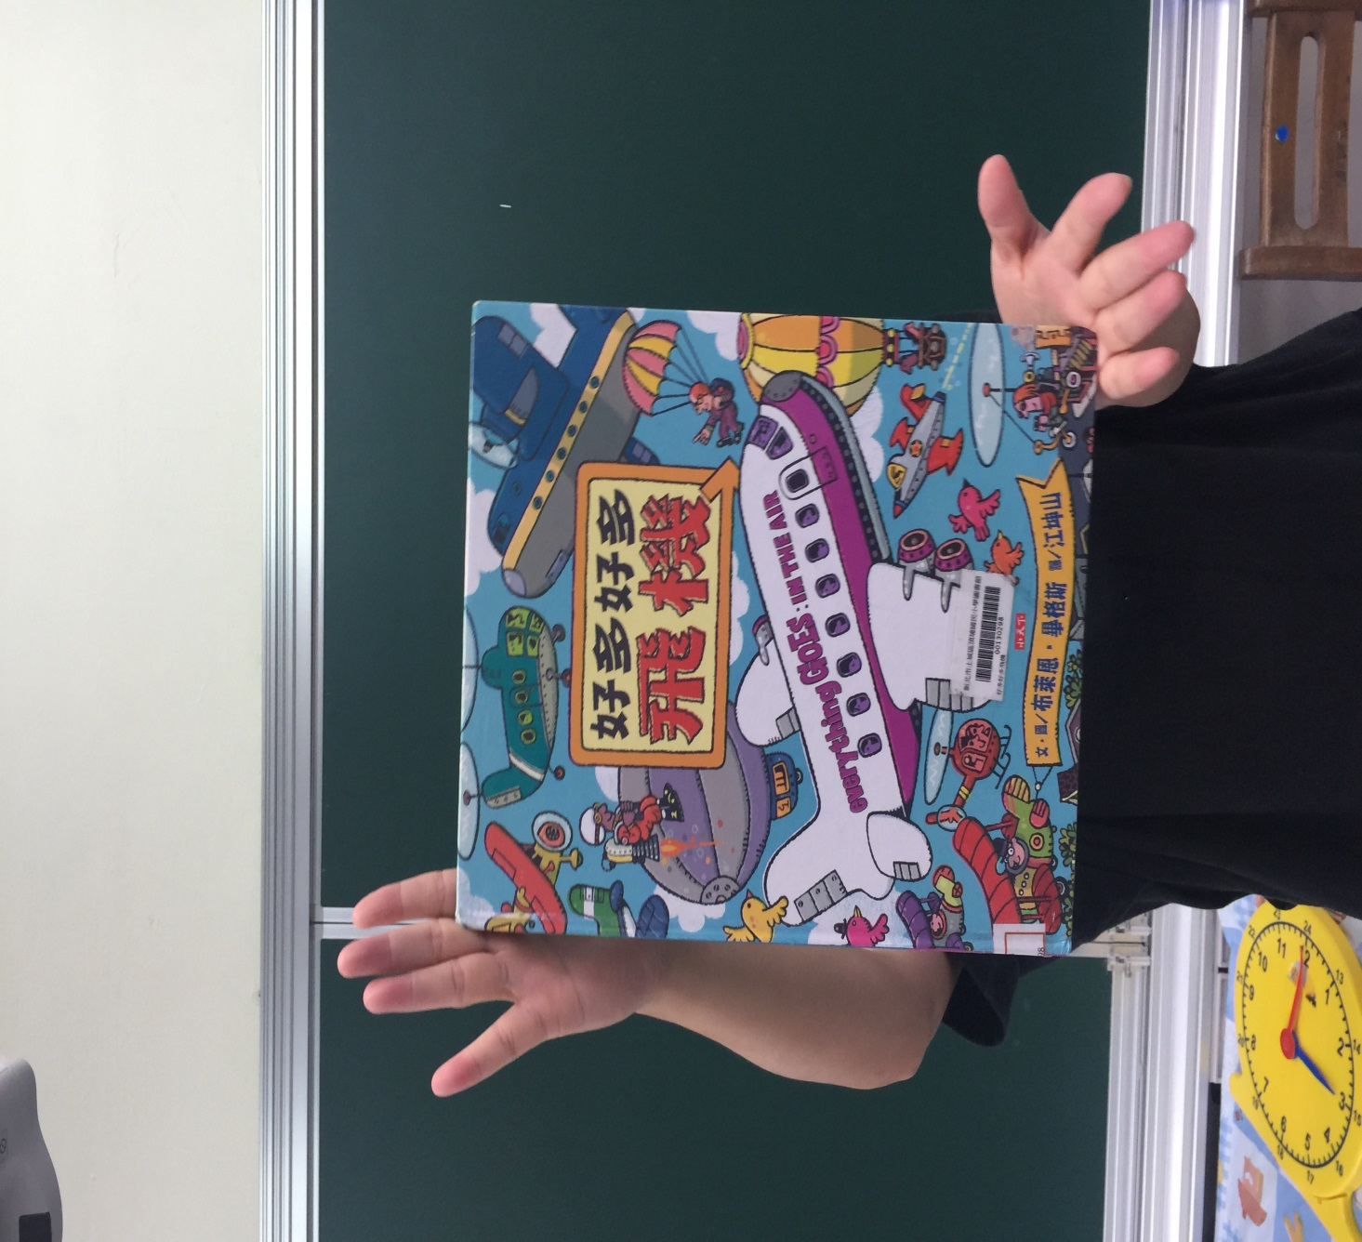
各位小朋友，大家好！老師今天要介紹的這本書是「好多好多飛機」。你去過飛機場嗎？搭過飛機嗎？想知道機場和飛機內部的構造是如何嗎？想知道機場工作人員和飛機服務員都在做些什麼嗎？
這本書裡都有做詳盡的介紹哦！
此外，世界上會飛的機器可不是只有飛機哦！你還想知道科學家們發明了那些飛行機器嗎？這本書會帶你逛一逛飛機場，還會帶你到飛機座艙裡面看一看，喜歡飛機的小朋友千萬不要錯過，趕快來借這本書哦！

Slide 6
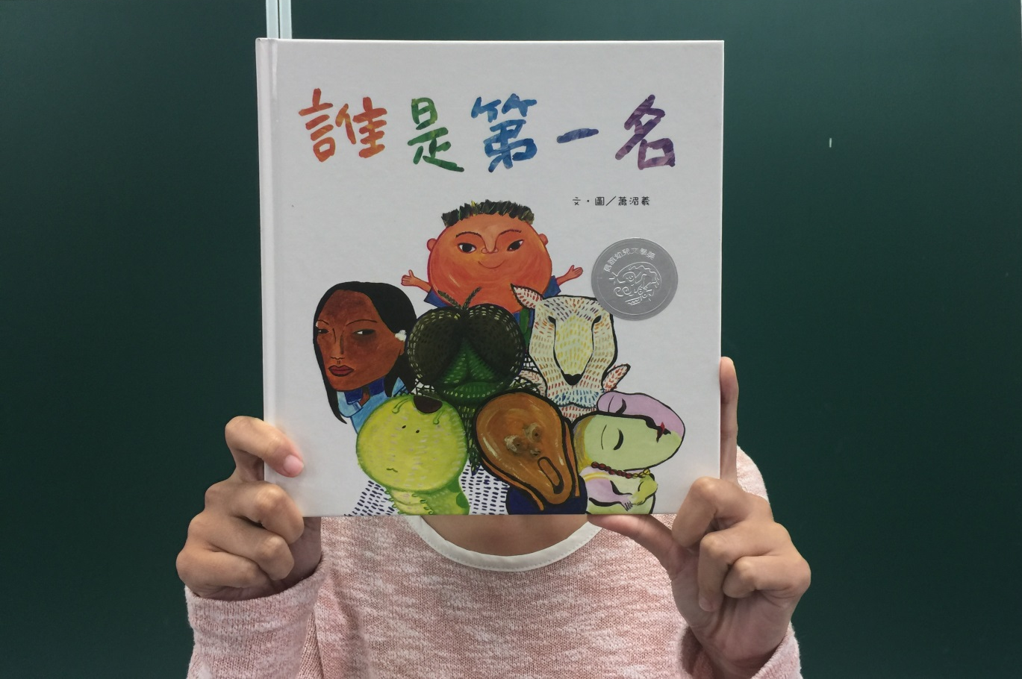
各位小朋友大家好，老師想和大家推薦一本有趣的圖畫故事書。故事中利用從動物的眼睛看世界，讓我們知道其實每個人看世界的角度都不一樣，我們更應該尊重別人的想法。「誰是第一名?」趕快來圖書館借閱這一本書吧！說不定你還會在書中發現更多更有趣的事情呢！

Slide 7
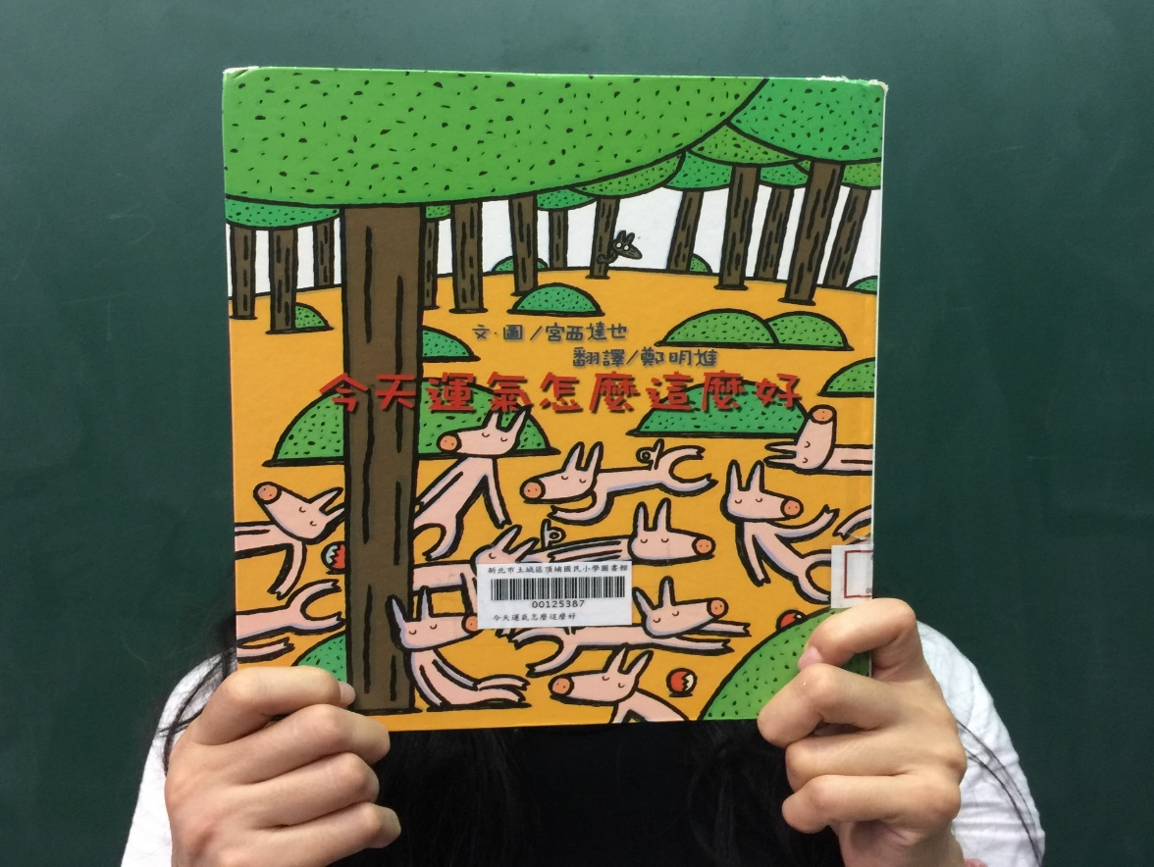
親愛的寶貝們，大家好！你聽過大野狼的故事嗎？相信許多人對大野狼的印象都不太好，甚至覺得牠既可怕又可惡。今天老師要跟大家分享一本有趣又好玩的書，書名是「今天運氣怎麼這麼好」。
故事中的主角是一隻可愛又健忘的大野狼，牠也有善良的一面，就是有好事也希望和朋友分享。這本書還告訴我們，在這世上每個人都有優點和缺點，我們要多看別人的優點，並學習樂於分享哦！這樣，相信好運氣一定天天追著你跑呢！最後，老師祝福大家，跟這本書的書名一樣「今天運氣怎麼這麼好」

Slide 8
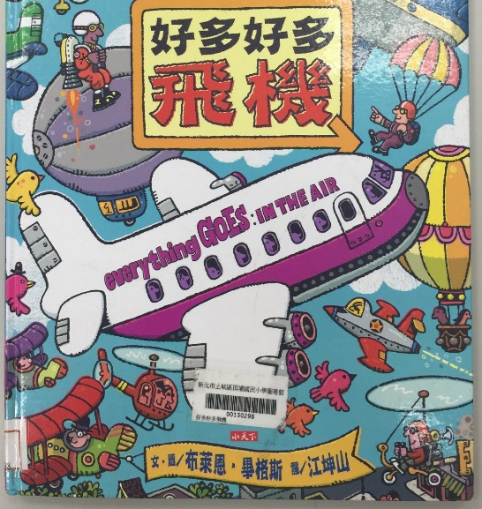
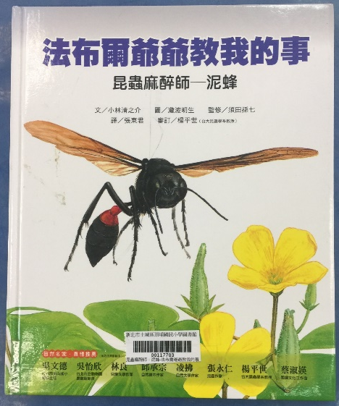
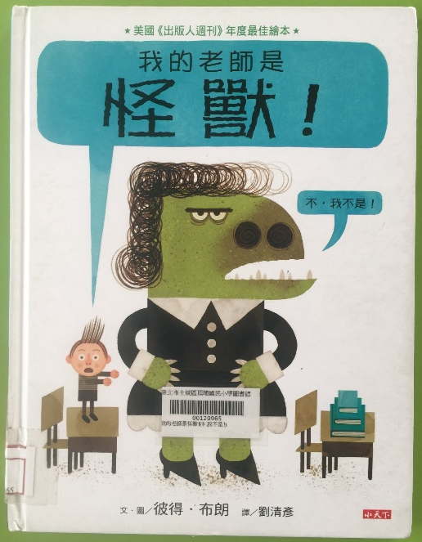
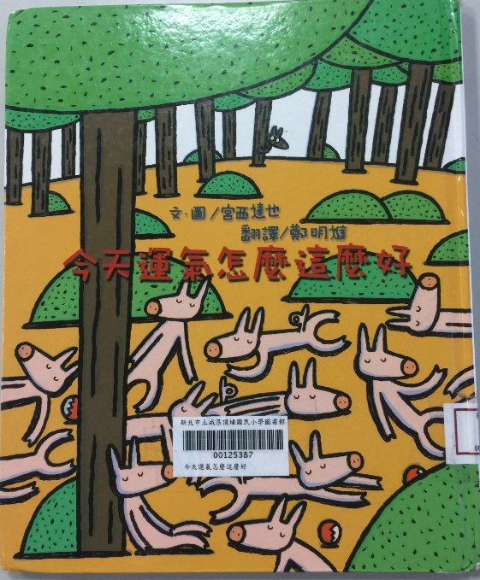
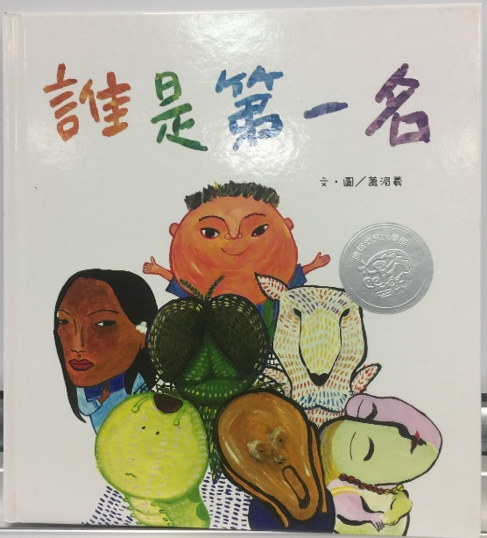
小朋友，你有聽出來班上老師的聲音了嗎？
二年級老師各是推薦哪一本書呢？
好多好多飛機
法布爾爺爺教我的事
今天運氣怎麼這麼好
我的老師是怪獸！
誰是第一名

Slide 9
三年級老師全力推薦
小朋友，你要仔細聽哦！
要考考你，是不是有好聽力，
能不能聽出每本書是誰推薦的呢？
還有推薦的是哪一本好書呢？

Slide 10
哈囉！各位小朋友，你們對鬼故事是不是又愛又怕呢？今天老師要來推薦一套「小妖怪系列」的書，看完這一系列的書以後，你會發現這些看似很恐怖的鬼怪，其實一點也不可怕！他們跟我們很像，會愛乾淨、會愛漂亮、會因為沒有穿內褲而害羞，也會有自己害怕的東西。這一系列的鬼故事不僅有趣，還會教我們打敗鬼怪的一些「武功秘笈」，讓我們從此不再害怕他們喔！大家趕快去圖書館借書吧！一定要去借哦！

Slide 11
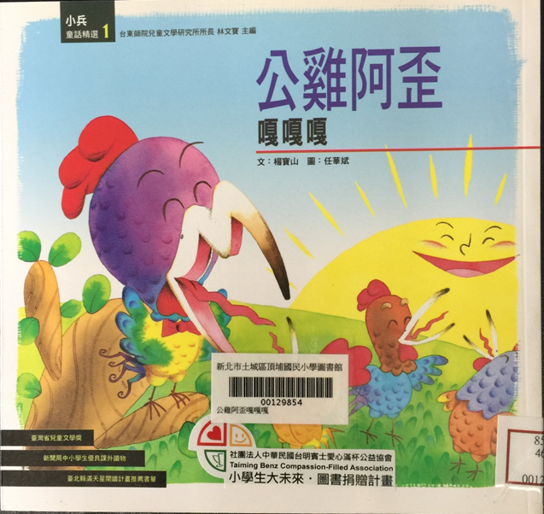
老師要為大家推薦一本書，這本書是在講公雞阿歪。他雖然天生有了缺陷，一開始很膽小，但後來面對問題的時候，他能夠鼓起勇氣，而讓所有人感到幸福，而被拯救了。
希望你有空可以去圖書館，找找看這本書在哪裡，並且閱讀哦！

Slide 12
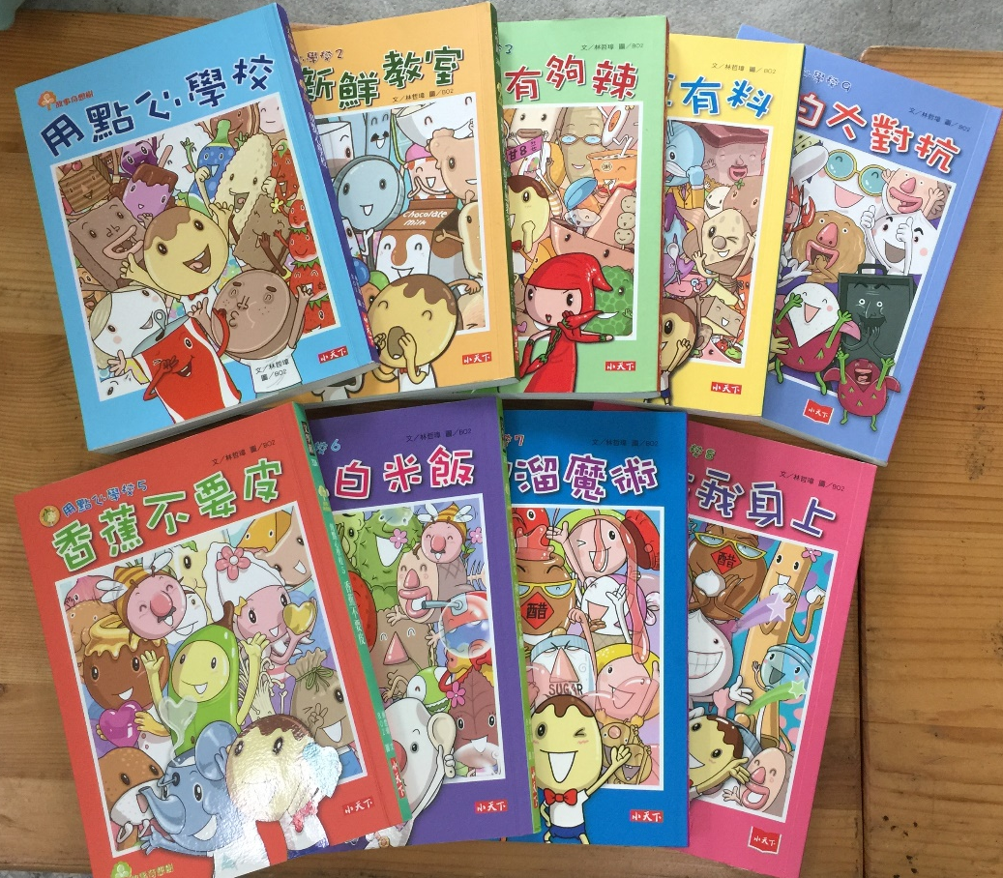
小朋友，大家好！我要來幫我們老師介紹一套好書。想像一下，如果你的同學全都變成美味可口的點心，你每天一定會等不及想去上學吧！想想你又會是哪一種食物呢？快來品嚐「用點心學校」這一套書中，一個又一個美味的故事吧！

Slide 13
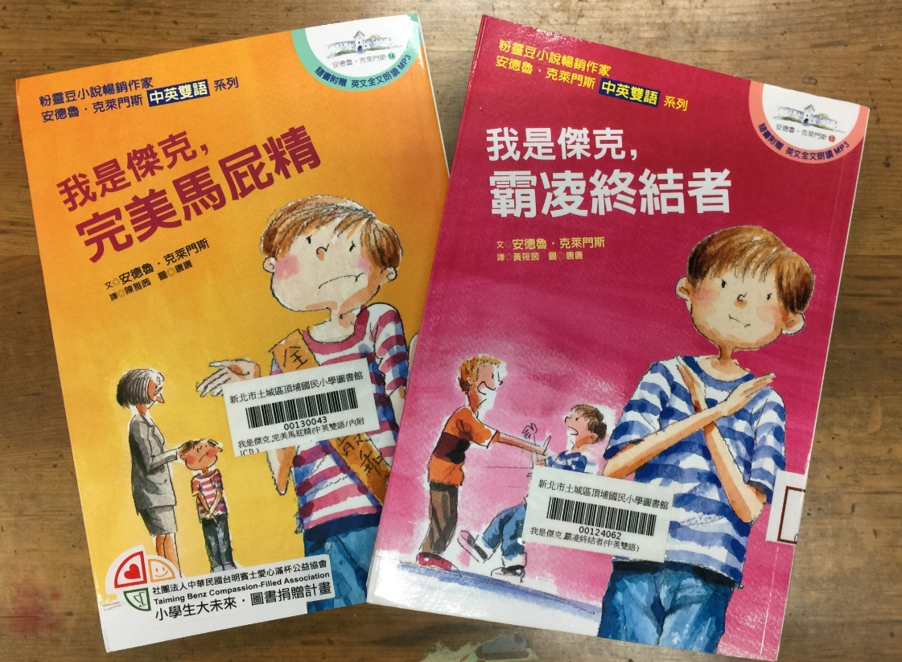
嗨！各位小朋友你好，我是傑克。有人說我是「完美馬屁精」，也有人說我是「霸凌終結者」，你認為呢？想認識我嗎？我們就約在圖書館見面囉！

Slide 14
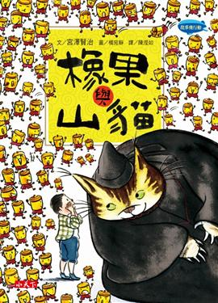
大家早安，老師在這邊跟大家分享一本好書-橡果與山貓。在故事裡面，橡果的爭執和審判的過程，帶給大家想像的思考空間，於是大家最後能夠用平等尊重的態度，看待彼此之間的差異。讓大家發現，原來每個人都是獨特的，其實沒有什麼好爭論、好比較的。老師和大家分享的一本好書-橡果與山貓。

Slide 15
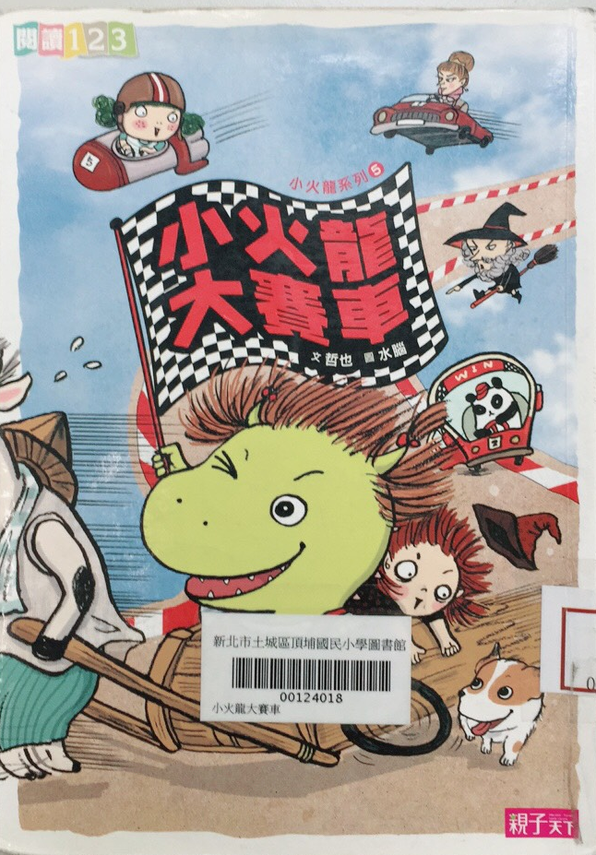
各位小朋友大家好，今天要來跟大家介紹一本曾經榮獲小學生票選好書榜首的故事書，書名叫做小火龍大賽車。故事的內容是在講述，二年前小火龍歡喜的迎接火龍妹妹的誕生。火龍妹妹的個性活潑好動，時常一個人出去外面獨自探險。今天是十年一度草原盃大賽車的日子，當全家人都聚在電視前面看著轉播的時候，突然發現火龍妹妹不見了，而電視裡轉播的現場擠滿了轉播車還有觀眾。參賽的選手一字排開，有駕駛紅色敞篷車的皇后，有駕駛公車的貓熊，還有乘著小火箭的莎拉公主，以及騎著掃把的巫師、騎著長毛象的原始人，還有踩著協力車的三隻小豬。比賽開始囉！蹦的一聲槍響，大家拚命的往前衝。突然一輛飛快的牛車，插入了比賽的行列，而失蹤很久的火龍妹妹，居然就在上面。這究竟是怎麼一回事呢？而闖入比賽的火
龍妹妹，會帶來什麼意外故事的發展呢？如果你也對這個故事很有興趣，非常歡迎你到圖書館借閱「小火龍大賽車」，當然圖書館裡面還有許多其他新鮮有趣好玩的書籍，也歡迎你利用時間多多來借閱哦！

Slide 16
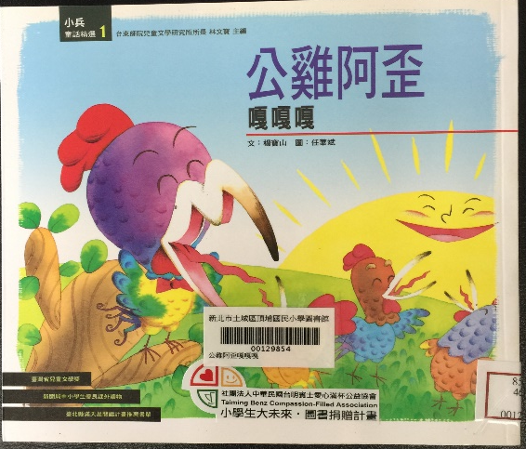
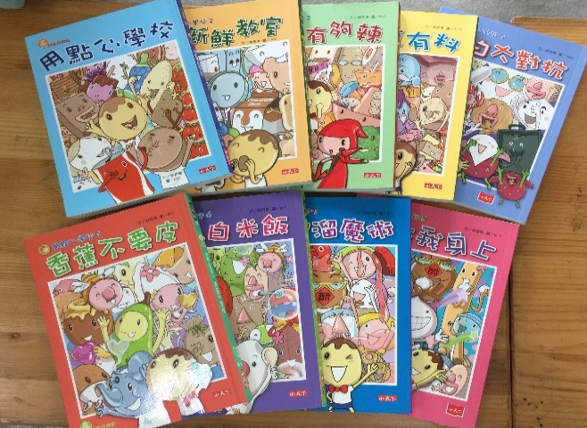
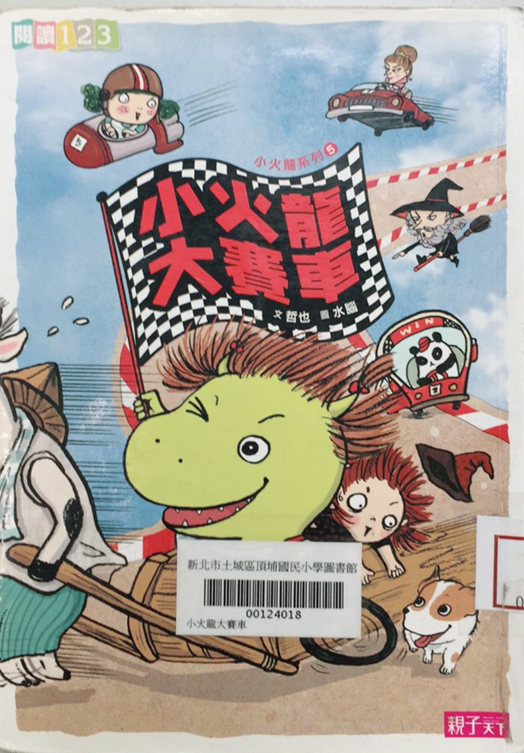
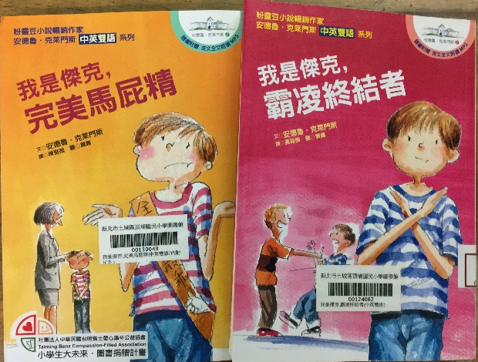
小朋友，你有聽出來班上老師的聲音了嗎？
三年級老師各是推薦哪一本書呢？
用 點 心 學 校
公 雞 阿 歪
小 妖 怪 系 列
小火龍大賽車
我 是 傑 克
橡果與山貓

